Slide 1



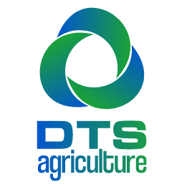
Mô hình đổi mới sáng tạo
Trong sản xuất nông nghiệp theo chuỗi giá trị - Kinh nghiệm trong nước và quốc tế.
Chu Diễm Hằng
Trung tâm Chuyển đổi số và Thống kê Nông nghiệp
Bộ Nông nghiệp và Phát triển Nông thôn
Email: hangchu1923@gmail.com
MARD

Slide 2
Nội dung
Mô hình ĐMST trong sản xuất
Mô hình ĐMST trong bảo quản và chế biến
Mô hình ĐMST trong lưu thông hàng hóa
Các giải pháp chuyển đổi số

Slide 3
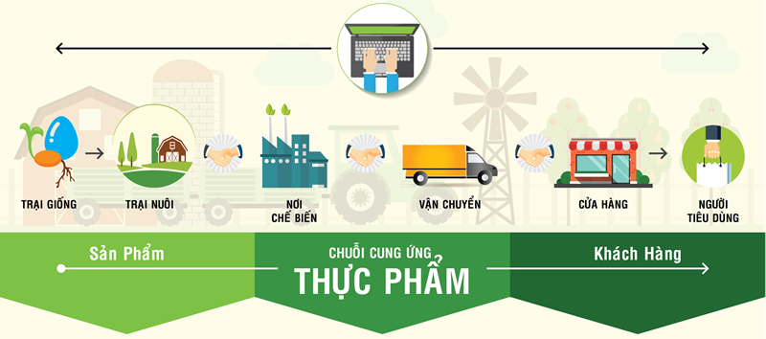
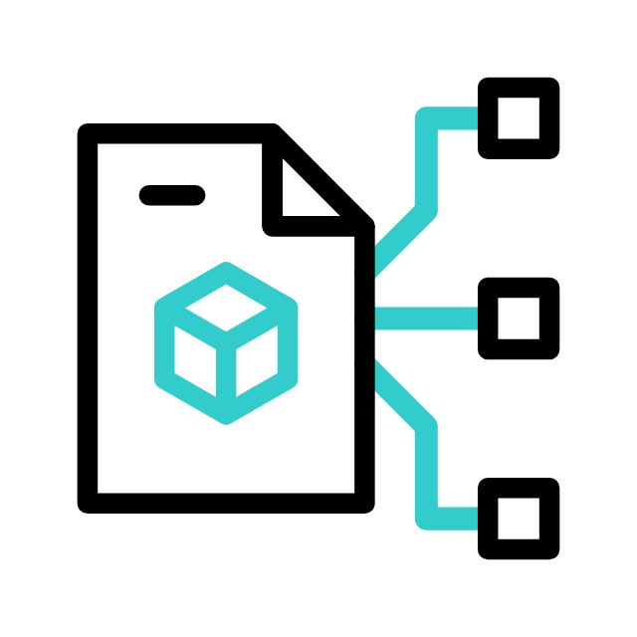
Chuỗi cung ứng

Slide 4
Đổi mới sáng tạo trong sản xuất

Slide 5

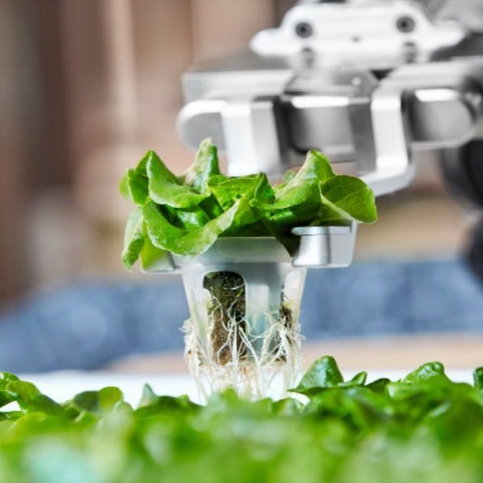
Công nghệ thủy canh
Công ty: VinEco của Tập đoàn Vingroup.
Cách thức triển khai: Sử dụng công nghệ thủy canh để trồng rau trong môi trường nước không đất, tạo điều kiện tối ưu cho cây trồng phát triển.
Tính hiệu quả: Mô hình giúp sản xuất rau sạch không sử dụng thuốc trừ sâu và phân bón hóa học, giảm tác động đến môi trường. Ngoài ra, năng suất cao và quy trình kiểm soát chất lượng nghiêm ngặt của mô hình đảm bảo sản phẩm rau sạch, an toàn cho người tiêu dùng.

Slide 6
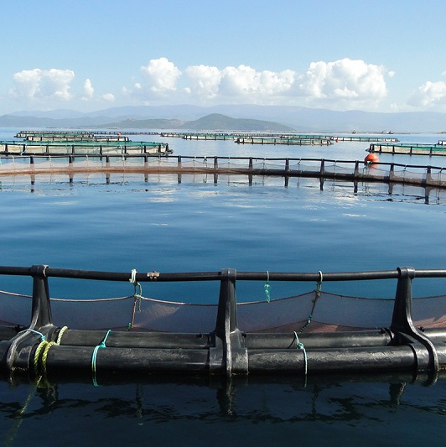
Quảng Ninh
Mô hình nuôi cá lồng trên biển
Cách thức triển khai: Sử dụng hệ thống lồng bè trên mặt nước để nuôi cá, kết hợp với ứng dụng công nghệ thông minh để giám sát và điều khiển các yếu tố môi trường (nhiệt độ, pH, oxy hòa tan, thức ăn, sự phát triển của cá, vv.).
Tính hiệu quả: Mô hình giúp tăng năng suất nuôi cá, giảm tỷ lệ chết, và quản lý hiệu quả các yếu tố môi trường. Công nghệ thông minh trong mô hình giúp nâng cao hiệu quả sử dụng nguồn nước và thức ăn, đồng thời giảm tác động tiêu cực đến môi trường.

Slide 7

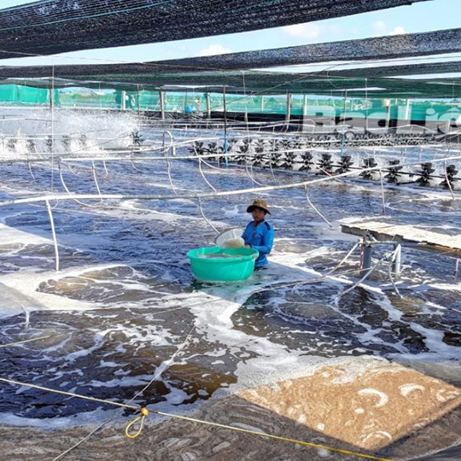
Muôi tôm siêu thâm canh
Công ty: CP Việt Nam.
Cách thức triển khai: Áp dụng công nghệ tiên tiến trong việc nuôi tôm, bao gồm hệ thống quản lý môi trường, xử lý nước, nhân giống và chế độ dinh dưỡng.
Tính hiệu quả: Mô hình giúp tăng năng suất và chất lượng tôm, đồng thời giảm tỷ lệ chết và rủi ro bệnh tật. Sản phẩm tôm đạt chuẩn xuất khẩu, mang lại lợi nhuận cao cho người nuôi.

Slide 8

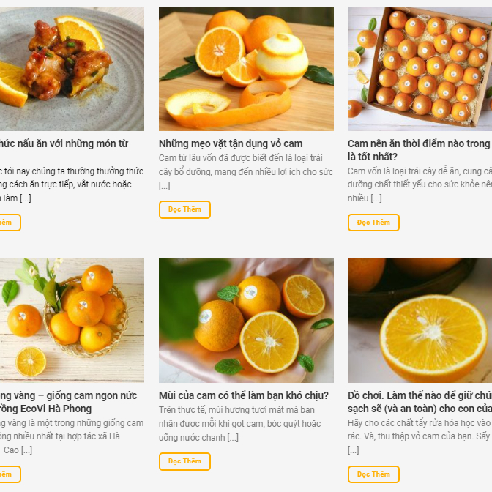
Nông nghiệp sinh thái
Công ty: Ecovi.
Cách thức triển khai: Phát triển và nhân rộng mô hình làng nông nghiệp sinh thái, tạo không gian du lịch với sản phẩm hữu cơ.
Tính hiệu quả: Tăng thu nhập nhờ sản phẩm có độ tin cậy cao về an toàn thực phẩm; phát triển thương hiệu cộng đồng và du lịch sinh thái.

Slide 9
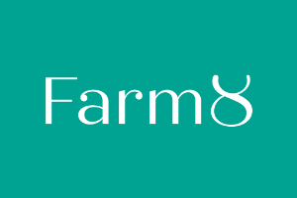
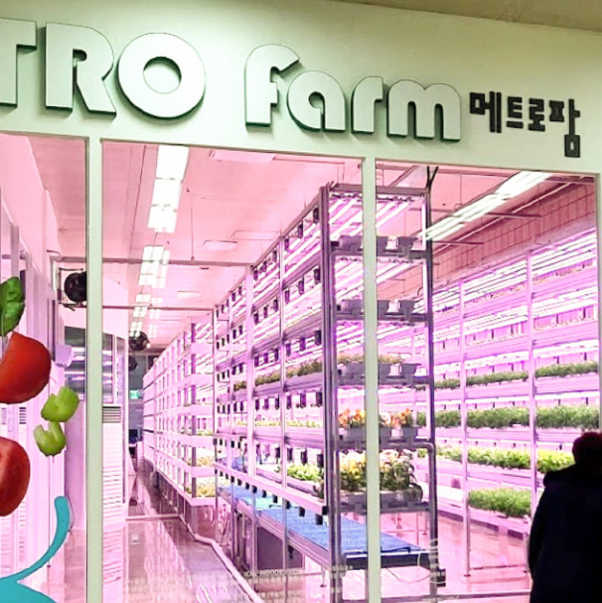
Trang trại dưới lòng đất
Công ty: Farm8, Hàn Quốc.
Cách thức triển khai: Không gian phức hợp bao gồm "Trang trại tự động", nơi robot quản lý việc gieo hạt và thu hoạch cơ bản, một "Quán cà phê nông trại” chuyên bán salad tươi và nước trái cây, được làm từ cây trồng được thu hoạch trong cùng một ngày và “FarmX” - khu vực để du khách có thể tìm hiểu về tương lai của ngành nông nghiệp.
Tính hiệu quả: Mở rộng khả năng tiếp cận khách hàng cho hệ thống trang trại hiện đại Farm 8, nhờ đó tăng doanh thu và khuyến khích phát triển trang trại thông minh.

Slide 10

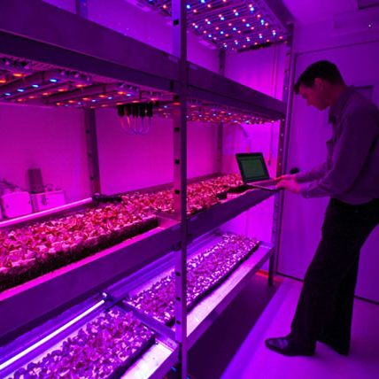
Trang trại thẳng đứng
Công ty: PlantLab, Hà Lan.
Cách thức triển khai: Không gian trồng thẳng đứng nhiều lớp trong nhà, sử dụng ánh sáng đèn cực tím để quang hợp, tiết kiệm điện làm mát, sử dụng hệ thống cảm biến thông minh.
Tính hiệu quả: Năng suất gấp 3 lần bình thường. Mô hình đang được nhân rộng tới một số thành phố khác của Hà Lan, tận dụng các tòa nhà bị bỏ hoang để tiến hành gieo trồng, góp phần giảm bớt sự phụ thuộc nguồn cung thực phẩm từ bên ngoài.

Slide 11


Robot nông nghiệp Sweeper
Công ty: EU hợp tác Israel.
Cách thức triển khai: Hoạt động trong nhà kính, tự động 100%, thu hoạch nông sản ứng dụng trí tuệ nhân tạo (AI) và các camera độ phân giải cao.
Tính hiệu quả: Hoạt động bền bỉ, liên tục, giúp giảm nguồn nhân công sản xuất.

Slide 12
Đổi mới sáng tạo trong chế biến, bảo quản nông sản

Slide 13

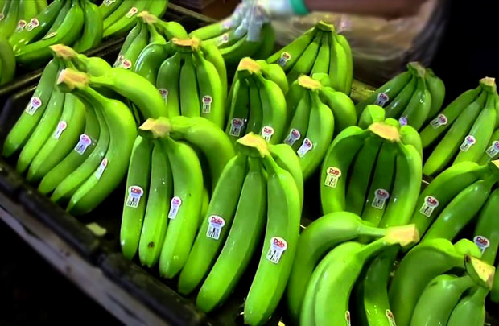
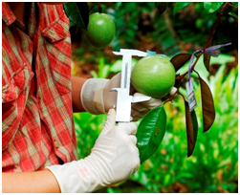
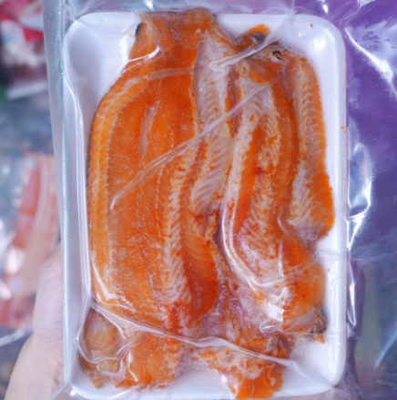
Một số công nghệ bảo quản
01
02
03
Công nghệ
bao gói MAP
Chế phẩm
tạo màng
Chế phẩm Retaine (AVG)
Bao bì thông minh với đặc tính bán thấm tạo ra môi trường vi khí hậu ức chế hô hấp, ngăn ngừa xâm nhập của vi khuẩn và nấm mốc
Tạo màng mỏng bọc các loại trái cây khác nhau giúp tăng thời gian bảo quản và giữ trái cây tươi hơn, thẩm mỹ hơn.
Hạn chế sinh Ethylen giúp kéo dài mùa thu hoạch, giảm rụng quả, tăng kích thước và độ cứng, quả mọng nước và mùi vị tự nhiên.

Slide 14
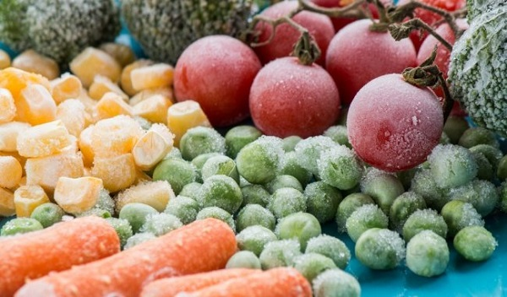
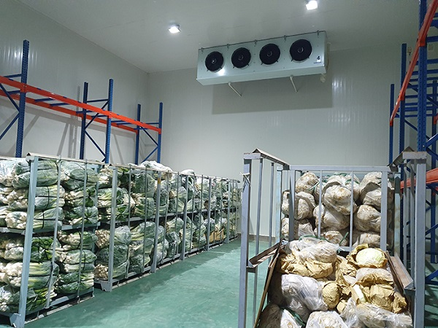
Một số công nghệ bảo quản
04
Công nghệ
bảo quản CAS
Sử dụng thiết bị CAS (Cells Alive System) kết hợp với thiết bị làm lạnh gây ức chế quá trình oxi hóa, giúp chống lại sự gia tăng nhiễm khuẩn mà không cần phải phá vỡ những cấu trúc tế bào.
05
Bảo quản bằng kho lạnh
sử dụng nhiệt độ thấp để gây ức chế hoạt động của các vi sinh vật và côn trùng, nhiệt độ càng ở mức thấp thì càng hạn chế được quá trình oxi hóa xảy ra bên trong nông sản.

Slide 15
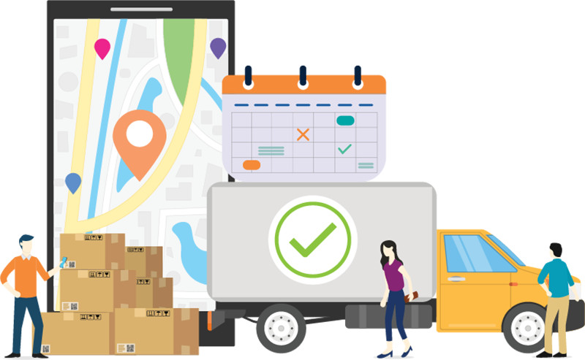
Đổi mới sáng tạo trong lưu thông hàng hóa

Slide 16
Giải pháp chuyển đổi số ngành Logistics
Ứng dụng bản đồ
Hệ thống quản lý nguồn lực
Lên kế hoạch vận chuyển bằng bài toán tối ưu đường đi trên bản đồ số.
Giám sát hành trình bằng ứng dụng định vị toàn cầu GPS.
- Các ứng dụng, App, hệ sinh thái phần mềm hỗ trợ quản lý vật tư, hành trình, liên lạc, giám sát, phát hiện và xử lý sự cố.
Logistics
Internet vạn vật
Blockchain
Hệ thống cảm biến trong thùng lạnh cho phép giám sát nhiệt độ, độ ẩm, tiếng ồn.
Camera theo dõi tình trạng vật tư.
Các đầu báo khói, đo CO2 hoặc Oxy bão hòa.
Giúp truy xuất nguồn gốc sản phẩm.
Minh bạch hóa từng khâu hoạt động trong toàn bộ chuỗi giá trị.

Slide 17
Bài học kinh nghiệm
Tất yếu
Chiến lược
Đổi mới toàn diện
ĐMST gắn liền với Chuyển đổi số.
ĐMST nâng cao giá trị nông sản và tăng thu nhập.
Các mô hình ĐMST phần lớn đều ứng dụng công nghệ mới hiện đại, tiên tiến.
ĐMST bắt đầu từ đổi mới cách làm.
Mô hình Sandbox: Học tập, du nhập, thử nghiệm mô hình và triển khai đồng bộ nếu thành công.
Mô hình hợp tác công tư PPP: Kỹ thuật tiến tiến nước ngoài; nhà nước và tư nhân cùng tham gia.
Đào tạo nhân lực: Đào tạo nhân lực ngành NN CNCN để nhanh chóng tiếp thu công nghệ mới.
Nghiên cứu cơ bản.
Phát triển hạ tầng hỗ trợ.
Đổi mới công nghệ.
Đổi mới thể chế.
Đổi mới cách làm.
Đổi mới tư duy.
Đổi mới sản phẩm.
Đổi mới con người.
Đổi mới môi trường kinh doanh.

Slide 18

Xin chân thành cám ơn

